Slide 1


Slide 2






تعيين تلميذ(ة) للإجابة
توجيهات و شرح التعليمات
عرض فيديو
المرور بين الصفوف للمساعدة وتصحيح الإنجازات
عمل في ثنائيات
نهاية الشريط، المرور إلى الشريحة الموالية.

Slide 3

تنظيم حصص الأسبوع
اليوم 4 -
اليوم1 -
أنشطة اعتيادية (10د).
ورشة القراءة: استثمار النص (50د).
إملاء (30د).
أنشطة اعتيادية (10د).
معجم (25د) .
ورشة الاستماع والتحدث (30د) .
الكلمات البصرية+ القراءة المشتركة(20د) .
اليوم 5 -
اليوم2 -
أنشطة اعتيادية (10د).
ورشة القراءة (40د).
التعبير الكتابي (35د).
أنشطة اعتيادية (10د) .
ورشة الاستماع والتحدث 30د).
ورشة القراءة (45د).
اليوم 6 -
اليوم 3 -
ورشة القراءة: الفهم (30د)
إنتاج الكتابي: (30د)
قراءة إثرائية 25 د
أنشطة اعتيادية (10د).
ورشة الاستماع والتحدث (30د).
ورشة القراءة (45د).
Révision
Lecture offerte

Slide 4



هيكلة حصة اليوم
توظيف مفردات المعجم
قطرة ماء: السرد
القراءات الفردية (نص "كنز الطبيعة")
استثمار إستراتيجية الفهم

Slide 5


عند نهاية الحصة
على الأقل % 80 من المتعلمين سيكونون قادرين على:
سرد أحداث الحكاية (قطرة ماء)؛
قراءة النص بطلاقة؛
توظيف إستراتيجية الكلمات المفاتيح لاستخراج واستنتاج معلومات من النص "كنز الطبيعة (الجزء 1)".

Slide 6



افتتاح الحصة
افتتاح الحصة
ترحيب وتدبير السلوك؛
الواجب المنزلي؛
نشاط اعتيادي: توظيف المعجم.

Slide 7



مرحبا بكم. سننطلق في حصة اللغة العربية.
اختــتام الحــصة
قراءة
استـماع وتحدث
افتتاح الحصة

Slide 8


هذا شرط آخر للحصول على شارة التميز.
اختــتام الحــصة
قراءة
استـماع وتحدث
افتتاح الحصة
قَبْلَ أَنْ أُجيبَ عَنِ ٱلسُّؤالِ أُحَدِّدُ ٱلْمَطْلوبَ بِدِقَّةٍ وَ أُوَظِّفُ ٱلإِسْتْراتيجِيَّةَ ٱلْمَناسِبَةَ.

Slide 9


ضعوا اللوحة والكراسة في القمطر.
اختــتام الحــصة
قراءة
استـماع وتحدث
افتتاح الحصة

Slide 10
سنتدرب اليوم على توظيف مفردات تعلمتموها. من يذكر بمفردات هذا الأسبوع؟
اختــتام الحــصة
قراءة
استـماع وتحدث
افتتاح الحصة
أُوَظِّفُ مُفْرَداتِ ٱلْمُعْجَمِ

Slide 11

من يقرأ؟
اختــتام الحــصة
قراءة
استـماع وتحدث
افتتاح الحصة
اَلْكائِناتُ ٱلْحَيَّةُ – تَبْذيرٌ(بَذَّرَ يُبَذِّرُ) – مِياهٌ عَذْبَةٌ – مِياهٌ جَوْفِيَّةٌ - جَفافٌ – عالِقٌ (عَلِقَ بـِ يَعْلَقُ) – وَهْنٌ – بالوعاتٌ – هَباءً – هُطولٌ (هَطَلَ يَهْطِلُ) –
تَدَفُّقٌ (تَدَفَّقَ يَتَدَفَّقُ) – تَحْلِيَةٌ – كَنْزٌ – ثَرْوَةٌ

Slide 12


خذوا ألواحكم.
اختــتام الحــصة
قراءة
استـماع وتحدث
افتتاح الحصة

Slide 13

اقرؤا الجملة. اكتبوا الكلمة المناسبة أمام التعريف.
اختــتام الحــصة
قراءة
استـماع وتحدث
افتتاح الحصة
اَلْكائِناتُ ٱلْحَيَّةُ – تَبْذيرٌ - مِياهٌ عَذْبَةٌ – مِياهٌ جَوْفِيَّةٌ - جَفافٌ – تَحْلِيَةٌ – ثَرْوَةٌ – بالوعَةٌ – هَباءً.
...........................: تَحْويلُ ٱلْماءِ ٱلْمالِحِ إِلى ماءٍ عَذْبٍ.

Slide 14
من وجد الكلمة المناسبة لمعنى الجملة؟ ما رأيكم؟ - صححوا.
اختــتام الحــصة
قراءة
استـماع وتحدث
افتتاح الحصة
اَلْكائِناتُ ٱلْحَيَّةُ – تَبْذيرٌ - مِياهٌ عَذْبَةٌ – مِياهٌ جَوْفِيَّةٌ - جَفافٌ – تَحْلِيَةٌ – ثَرْوَةٌ – بالوعَةٌ – هَباءً.
...........................: تَحْويلُ ٱلْماءِ ٱلْمالِحِ إِلى ماءٍ عَذْبٍ.
تَحْلِيَةٌ

Slide 15
اقرؤا الجملة. اكتبوا الكلمة المناسبة أمام التعريف.
اختــتام الحــصة
قراءة
استـماع وتحدث
افتتاح الحصة
اَلْكائِناتُ ٱلْحَيَّةُ – تَبْذيرٌ - مِياهٌ عَذْبَةٌ – مِياهٌ جَوْفِيَّةٌ - جَفافٌ – تَحْلِيَةٌ – تَدَفُّقٌ – بالوعَةٌ – هَباءً.
......................... :جَرَيانُ ٱلْماءِ بِسُرْعَةٍ وَسُهولَةٍ.

Slide 16
من وجد الكلمة المناسبة لمعنى الجملة؟ ما رأيكم؟ - صححوا.
اختــتام الحــصة
قراءة
استـماع وتحدث
افتتاح الحصة
اَلْكائِناتُ ٱلْحَيَّةُ – تَبْذيرٌ - مِياهٌ عَذْبَةٌ – مِياهٌ جَوْفِيَّةٌ - جَفافٌ – تَحْلِيَةٌ – تَدَفُّقٌ – بالوعَةٌ – هَباءً.
......................... :جَرَيانُ ٱلْماءِ بِسُرْعَةٍ وَسُهولَةٍ.
تَــــــــدَفُّــقٌ

Slide 17
اقرؤا الجملة. اكتبوا الكلمة المناسبة أمام التعريف.
اختــتام الحــصة
قراءة
استـماع وتحدث
افتتاح الحصة
اَلْكائِناتُ ٱلْحَيَّةُ – تَبْذيرٌ - مِياهٌ عَذْبَةٌ – مِياهٌ جَوْفِيَّةٌ - جَفافٌ – تَحْلِيَةٌ – تَدَفُّقٌ – بالوعَةٌ – هَباءً.
.....................: فُتْحَةٌ يَتَسَرَّبُ مِنْها ٱلْماءُ في ٱلْمنازِلِ أَوِ ٱلشَّوارِعِ.

Slide 18
من وجد الكلمة المناسبة لمعنى الجملة؟ ما رأيكم؟ - صححوا.
اختــتام الحــصة
قراءة
استـماع وتحدث
افتتاح الحصة
اَلْكائِناتُ ٱلْحَيَّةُ – تَبْذيرٌ - مِياهٌ عَذْبَةٌ – مِياهٌ جَوْفِيَّةٌ - جَفافٌ – تَحْلِيَةٌ – تَدَفُّقٌ – بالوعَةٌ – هَباءً.
.....................: فُتْحَةٌ يَتَسَرَّبُ مِنْها ٱلْماءُ في ٱلْمَنازِلِ أَوِ ٱلشَّوارِعِ.
بالوعَةٌ

Slide 19
اقرؤا الجملة. اكتبوا الكلمة المناسبة أمام التعريف.
اختــتام الحــصة
قراءة
استـماع وتحدث
افتتاح الحصة
اَلْكائِناتُ ٱلْحَيَّةُ – تَبْذيرٌ - مِياهٌ عَذْبَةٌ – مِياهٌ جَوْفِيَّةٌ - جَفافٌ – تَحْلِيَةٌ – تَدَفُّقٌ – بالوعَةٌ – هَباءً.
.....................: مَخْلوقاتٌ تَتَنَفَّسُ وَتَنْمو وَتَتَكاثَرُ.

Slide 20
من وجد الكلمة المناسبة لمعنى الجملة؟ ما رأيكم؟ - صححوا.
اختــتام الحــصة
قراءة
استـماع وتحدث
افتتاح الحصة
اَلْكائِناتُ ٱلْحَيَّةُ – تَبْذيرٌ - مِياهٌ عَذْبَةٌ – مِياهٌ جَوْفِيَّةٌ - جَفافٌ – تَحْلِيَةٌ – ثَرْوَةٌ – بالوعَةٌ – هَباءً.
.....................: مَخْلوقاتٌ تَتَنَفَّسُ وَتَنْمو وَتَتَكاثَرُ.
اَلْكائِناتُ ٱلْحَيَّةُ

Slide 21

استماع وتحدث
- 02استماع وتحدث
قطرة ماء : السرد

Slide 22

الآن؛ نبدأ حصة الاستماع والتحدث، ستتدربون على سرد أحداث الحكاية.
اختــتام الحــصة
قراءة
استـماع وتحدث
افتتاح الحصة
سَرْدُ ٱلْحِكايَةِ

Slide 23

قبل ذلك نتذكر مضامين الحكاية. نجيب شفهيا عن الأسئِلَةِ. من يقرأ؟
اختــتام الحــصة
قراءة
استـماع وتحدث
افتتاح الحصة
مَنْ هُما شَخْصِيَّتا ٱلْحِكايَةِ؟
ما ٱلْفِكْرَةُ ٱلْخاطِئَةُ ٱلَّتي كانَتْ لَدى حُسامٍ في ٱلْبِدايَةِ؟
ما ٱلنَّصائِحُ ٱلَّتي قَدَّمَتْها ٱلْقَطْرَةُ لِكَيْ لا يَذْهَبَ ٱلْماءُ هَباءً؟

Slide 24


عنوان حكايتنا هو "قطرة ماء". من يذكرنا ببداية الحكاية؟
اختــتام الحــصة
قراءة
استـماع وتحدث
افتتاح الحصة
قَطْرَةُ ماءٍ

Slide 25
من يذكرنا بالأحداث التي يعبر عنها كل مشهد؟
اختــتام الحــصة
قراءة
استـماع وتحدث
افتتاح الحصة

Slide 26
-استعدوا – سنعيد الاستماع للحكاية استعدادا لسردها.
اختــتام الحــصة
قراءة
استـماع وتحدث
افتتاح الحصة
أَسْتَمِعُ

Slide 27




تسميع الحكاية.
اختــتام الحــصة
قراءة
استـماع وتحدث
افتتاح الحصة

Slide 28
نمر إلى سرد الحكاية. ستسردون أحداث البداية انطلاقا من المشهد. فكروا.
اختــتام الحــصة
قراءة
استـماع وتحدث
افتتاح الحصة
1- أَتَذَكَّرُ ٱلشَّخْصياتِ، اَلزَّمانَ، اَلْمَكان؛
2- أَتَذَكَّرُ ٱلْأَحْداثَ؛
3- أُعَبِّرُ بِأُسْلوبِيَ ٱلْخاصِّ.

Slide 29
من يريد سرد مقطع البداية؟ أنصتوا جيدا لتبدوا رأيكم.
اختــتام الحــصة
قراءة
استـماع وتحدث
افتتاح الحصة
1- أَتَذَكَّرُ ٱلشَّخْصياتِ، اَلزَّمانَ، اَلْمَكان؛
2- أَتَذَكَّرُ ٱلْأَحْداثَ؛
3- أُعَبِّرُ بِأُسْلوبِيَ ٱلْخاصِّ.

Slide 30
هذه إجابة أخرى.
اختــتام الحــصة
قراءة
استـماع وتحدث
افتتاح الحصة
ما إنْ مَدَّ حُسامٌ يَدَهُ لِفَتْحِ ٱلصُّنْبورِ، ذاتَ يَوْمِ بِٱلْمَنْزِلِ، حَتّى سَمِعَ صَوْتاً يُكَلِّمُهُ. اِنْدَهَشَ حُسامٌ عِنْدَما أَدْرَكَ أَنَّهُ صَوْتُ قَطْرَةِ ماءٍ عالِقَةٍ بِفَمِ ٱلصُّنْبورِ.

Slide 31
من يعيد سرد أحداث مقطع البداية؟
اختــتام الحــصة
قراءة
استـماع وتحدث
افتتاح الحصة
ما إنْ مَدَّ حُسامٌ يَدَهُ لِفَتْحِ ٱلصُّنْبورِ، ذاتَ يَوْمِ بِٱلْمَنْزِلِ، حَتّى سَمِعَ صَوْتاً يُكَلِّمُهُ. اِنْدَهَشَ حُسامٌ عِنْدَما أَدْرَكَ أَنَّهُ صَوْتُ قَطْرَةِ ماءٍ عالِقَةٍ بِفَمِ ٱلصُّنْبورِ.

Slide 32


الآن دوركم. كل واحد يسرد أحداث الوسط انطلاقا من المشهد.
اختــتام الحــصة
قراءة
استـماع وتحدث
افتتاح الحصة

Slide 33


نمر الآن لمسابقة تحدي السرد، انطلاقا من مشاهد الحكاية ستسردون أحداثها.
اختــتام الحــصة
قراءة
استـماع وتحدث
افتتاح الحصة

Slide 34
لاحظوا المشهد. أمامكم عشر ثوانٍ للتفكير. من يسرد ما يناسب المشهد؟
اختــتام الحــصة
قراءة
استـماع وتحدث
افتتاح الحصة

Slide 35
لاحظوا المشهد. أمامكم عشر ثوانٍ للتفكير. من يسرد؟
اختــتام الحــصة
قراءة
استـماع وتحدث
افتتاح الحصة
سر الصداقة

Slide 36
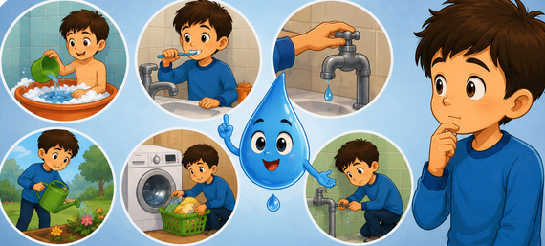
هذا مشهد آخر. أمامكم عشر ثوانٍ للتفكير. من يسرد؟
اختــتام الحــصة
قراءة
استـماع وتحدث
افتتاح الحصة

Slide 37
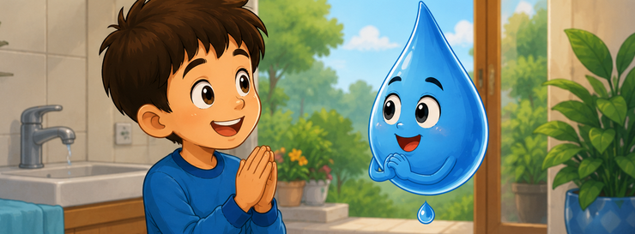
من يسرد مقطع النهاية؟
اختــتام الحــصة
قراءة
استـماع وتحدث
افتتاح الحصة

Slide 38

أحسنتم. تدربوا على سرد الحكاية في بيوتكم.
اختــتام الحــصة
قراءة
استـماع وتحدث
افتتاح الحصة
أَحْسَنْتُمْ

Slide 39

ننشد جماعة قصيدة:" الحفلة" ثم "هداهاي"
اختــتام الحــصة
اختــتام الحــصة
قراءة
استـماع وتحدث
افتتاح الحصة
أُنْشِدُ مَعَ زُمَلائي قَصيدَةَ "الحفلة" ثم قصيدة "هداياي".

Slide 40

قراءة
- 03قراءة ص 129
القراءات الفردية
فهم النص

Slide 41
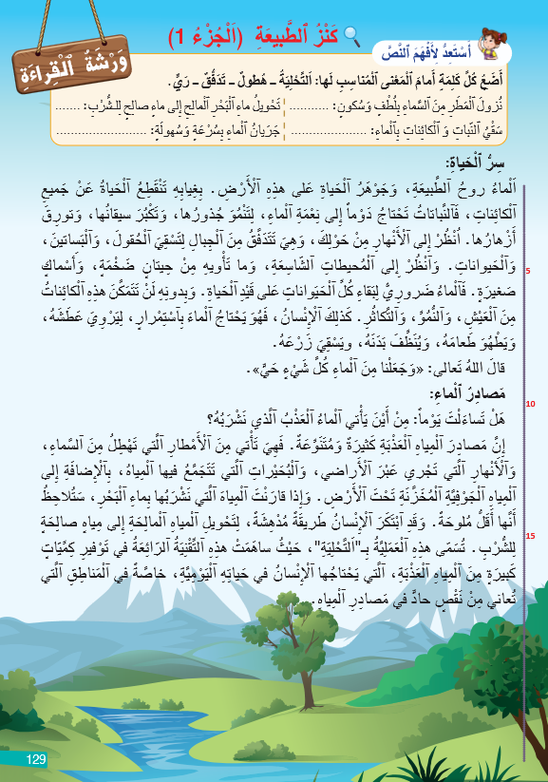
خذوا الصفحة 129. سنواصل التدرب على قراءة النص (كنز الطبيعة) واستثماره.
اختــتام الحــصة
قراءة
استـماع وتحدث
افتتاح الحصة

Slide 42

اختــتام الحــصة
قراءة
استـماع وتحدث
افتتاح الحصة
نبدأ بالواجب المنزلي. من يقرأ مصادر الماء التي وجدها في النص؟
يتم تشجيع من قرؤوا النص في المنزل وأجابوا عن السؤال.
- أَقْرَأُ ٱلنَّصَّ؛
- أَضَعُ خَطّاً تَحْتَ مَصادِرِ ٱلْماءِ.

Slide 43
تابعوا معي، سأقرأ الفقرة الأولى بشكل معبر؛ ارفعوا اليد في كل مرة أذكر استعمالا من استعمالات الماء.
اختــتام الحــصة
قراءة
استـماع وتحدث
افتتاح الحصة

Slide 44

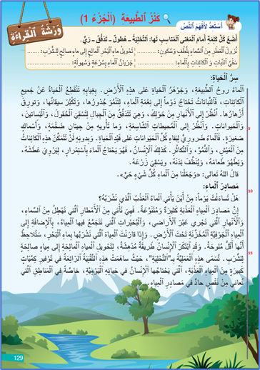
من يقرأ الفقرة الأولى؟ من يواصل القراءة؟ تابع (ي) ...
مناقشة كل قراءة فردية وتقديم تغذية راجعة لتفادي الأخطاء في القراءات الموالية.
اختــتام الحــصة
قراءة
استـماع وتحدث
افتتاح الحصة

Slide 45
قبل أن تجيبوا عن أي سؤال تذكروا القاعدة التالية.
اختــتام الحــصة
قراءة
استـماع وتحدث
افتتاح الحصة
قَبْلَ أَنْ أُجيبَ عَنِ ٱلسُّؤالِ أُحَدِّدُ ٱلْمَطْلوبَ بِدِقَّةٍ وَ أُوَظِّفُ ٱلإِسْتْراتيجِيَّةَ ٱلْمَناسِبَةَ.

Slide 46
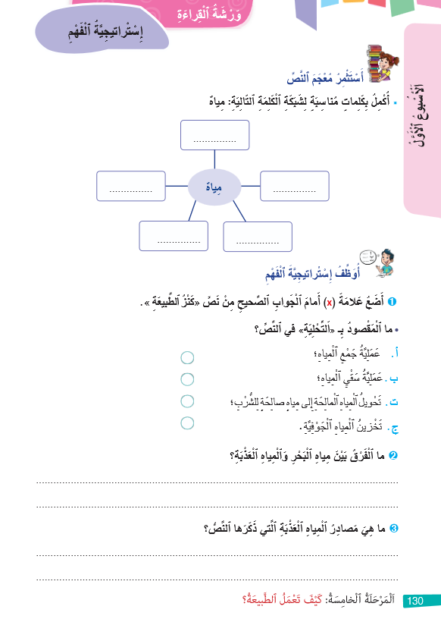
خذوا الصفحة 130. من يقرأ الأسئلة؟ ما المطلوب في كل سؤال؟
اختــتام الحــصة
قراءة
استـماع وتحدث
افتتاح الحصة

Slide 47
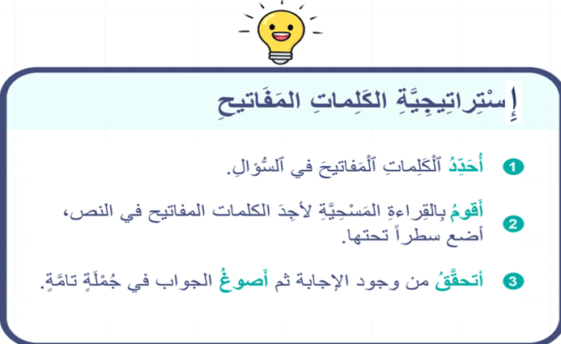

قبل أن تجيبوا نتذكر جماعة خطوات تساعدنا على استخراج معلومات من النص.
اختــتام الحــصة
قراءة
استـماع وتحدث
افتتاح الحصة

Slide 48

تذكروا إستراتيجية استخراج معلومات من النص، أجيبوا بالعودة إلى النص.
اختــتام الحــصة
قراءة
استـماع وتحدث
افتتاح الحصة

Slide 49
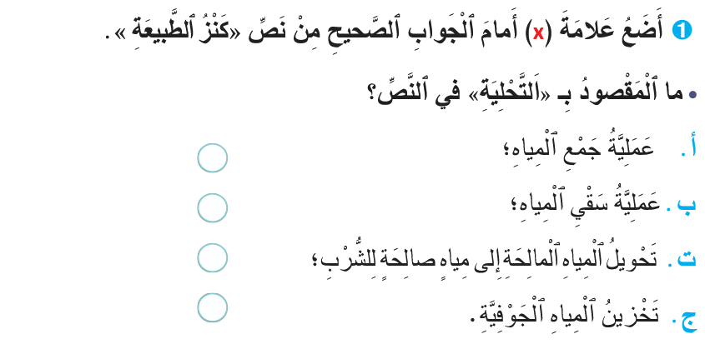
نصحح. من يقرأ السؤال 1؟ من يجيب؟ هل تتفقون؟ (ما الذي يثبت ذلك في النص؟)
اختــتام الحــصة
قراءة
استـماع وتحدث
افتتاح الحصة


Slide 50
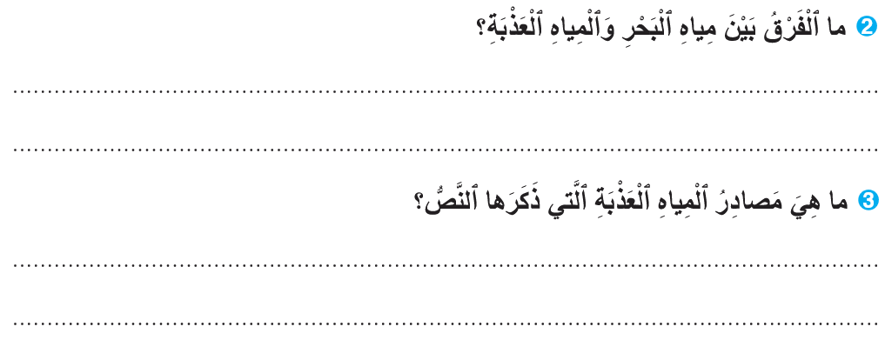
من يقرأ السؤال الثاني؟ والثالث؟ من يجيب؟ (ما الذي يثبت ذلك في النص؟)
اختــتام الحــصة
قراءة
استـماع وتحدث
افتتاح الحصة

Slide 51
انتبهوا للتصحيح.
اختــتام الحــصة
قراءة
استـماع وتحدث
افتتاح الحصة
يَكْمُنُ ٱلْفَرْقُ في كَوْنِ مِياهِ ٱلْبَحْرِ مالِحَةً وَغَيْرَ صالِحَةٍ لِلشُّرْبِ، بَيْنَما ٱلْمِياهُ ٱلْعَذْبَةُ فَهِيَ أَقَلُّ مُلوحَةً وَصالِحَةٌ لِلشُّرْبِ وَٱلسَّقْيِ.
مَصادِرُ ٱلْمِياهِ ٱلْعَذْبَةِ ٱلَّتي وَرَدَ ذِكْرُها في ٱلنَّصِّ هِيَ: اَلْأَمْطارُ – اَلْأَنْهارُ – اَلْبُحَيْراتُ – اَلْمِياهُ ٱلْجَوْفِيَّةُ.

Slide 52
من يقرأ السؤال التالي؟ ما المطلوب؟ فكروا لتقديم الإجابة في جملة مفيدة.
اختــتام الحــصة
قراءة
استـماع وتحدث
افتتاح الحصة
ما ٱلَّذي يَدُلُّ في ٱلْفِقْرَةِ ٱلثّانِيَةِ عَلى:
"قِلَّةِ ٱلْماءِ ٱلْعَذْبِ وَحاجَةِ ٱلنّاسِ ٱلْكَبيرَةِ إِلَيْهِ"؟

Slide 53
من يعيد تقديم الجواب في جملة مفيدة؟
اختــتام الحــصة
قراءة
استـماع وتحدث
افتتاح الحصة
اَلَّذي يَدُلُّ في ٱلْفِقْرَةِ ٱلثّانِيَةِ عَلى: "قِلَّةِ ٱلْماءِ ٱلْعَذْبِ وَحاجَةِ ٱلنّاسِ ٱلْكَبيرَةِ إِلَيْهِ" هُوَ:
لُجوءُ ٱلْإِنْسانِ إِلى تَحْلِيَةِ ماءِ ٱلْبَحْرِ./ وُجودُ مَناطِقَ تُعاني مِنْ نَقْصٍ في مَصادِرِ ٱلْماءِ ٱلْعَذْبِ.

Slide 54
من يقرأ السؤال التالي؟ ما المطلوب؟ فكروا لتقديم الإجابة في جملة مفيدة.
اختــتام الحــصة
قراءة
استـماع وتحدث
افتتاح الحصة
مَنْ يُوَضِّحُ ٱلْعَلاقَةَ بَيْنَ ٱلْماءِ وَٱلْحَياةِ؟

Slide 55
اختــتام الحــصة
اختــتام الحــصة
قراءة
استـماع وتحدث
افتتاح الحصة
ماذا تعلمت اليوم؟

Slide 56
ماذا تعلمتم اليوم؟
اختــتام الحــصة
قراءة
استـماع وتحدث
افتتاح الحصة
أَمّا في حِصَّةِ ٱلْيَوْمِ، تَعَرَّفْتُ أَنَّ:
مَصادِرَ ٱلْماءِ ٱلْعَذْبِ ...............................................
الْإِنْسانَ لَجَأَ إِلى .................. لِكَيْ يَحُلَّ أَزْمَةَ قِلَّةِ ٱلْماءِ.

Slide 57
سجلوا الواجب المنزلي.
اختــتام الحــصة
قراءة
استـماع وتحدث
افتتاح الحصة
أَقْرَأُ ٱلنَّصَّ.
أُرَكِّبُ جُمَلا بِتَوْظيفِ:
تَدَفَّقَ – تَحْلِيَةٌ – مِياهٌ جَوْفِيَّةٌ.

Slide 58


Slide 59
بناء على إنجازات المتعلمين خلال الممارسة المستقلة
ما تقديرك لنسبة التحكم في هدف الدرس؟
تسجل النسبة على صفحة اليوم من مذكرة الأستاذ.

